Slide 1
Принципы фМРТ
Структура данных фМРТ

Slide 2
фМРТ Данные
• Стандартный эксперимент с фМРТ дает огромное количество данных.
- Состоит из структурных и функциональных данных.
• Здесь мы обсуждаем структуру данных и некоторую общую терминологию, связанную с ней.
• Мы также даем краткий обзор некоторых характеристик данных.

Slide 3
Пространственное и временное разрешение
• При разработке эксперимента фМРТ необходимо сбалансировать потребность в адекватном пространственном разрешении с необходимостью адекватного временного разрешения.
• Временное разрешение определяет нашу способность разделять мозговые события во времени.
- В фМРТ временное разрешение определяется тем, как быстро получается каждое отдельное изображение (TR).
• Пространственное разрешение определяет нашу способность различать изменения изображения в разных пространственных точках.

Slide 4
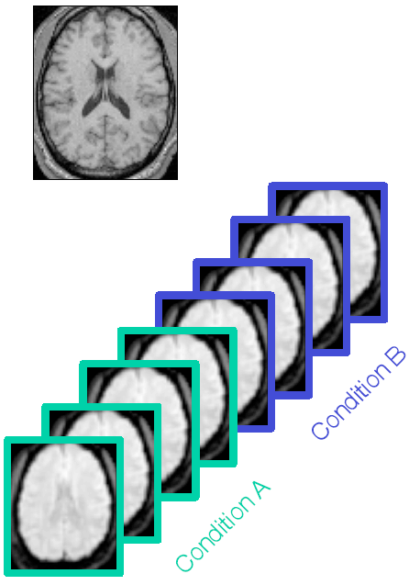
Терминология
Структурные (Т1) изображения:
- Высокое пространственное разрешение
- Низкое временное разрешение
- Может различать разные типы тканей
Функциональные (T2*) изображения:
- Более низкое пространственное разрешение
- Более высокое временное разрешение
- Может связать изменения сигнала с экспериментальной манипуляцией

Slide 5
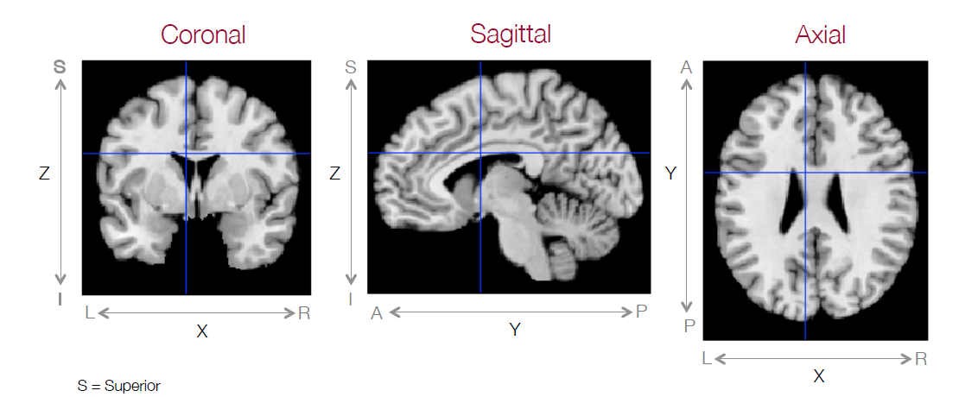
Терминология
Корональный
Сагиттальный
Осевой
S = Высший
I = низший
L = левый
R = право
P = Задний
A = передний

Slide 6
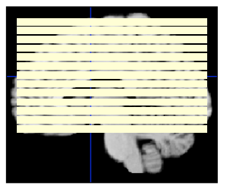
Терминология
• МРТ-изображения обычно получают в аксиальных срезах.
- один за раз.
• Это может выполняться либо последовательно, либо с перемежением.
• Вместе срезы составляют трехмерный объем мозга.

Slide 7
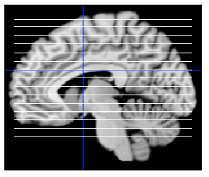
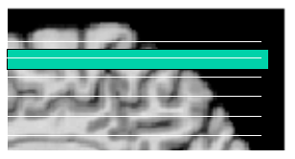
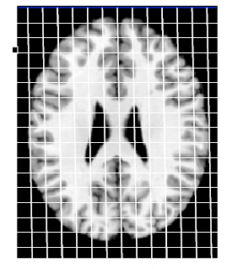
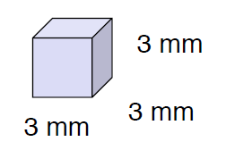
Терминология
Поле зрения (FOV)
(например, 192 мм)
Толщина среза
(например, 3 мм)
Размер матрицы
(например, 64 x 64)
Разрешение в плоскости
192 мм / 64 = 3 мм
Объем вокселя

Slide 8
Терминология
• Эксперимент (experiment) изучает множество предметов.
• Каждый предмет (subjects) можно сканировать во время нескольких сеансов.
• Каждый сеанс (session) состоит из нескольких прогонов.
• Каждый прогон (run) состоит из серии томов мозга.
• Каждый том (volume) состоит из нескольких частей.
• Каждый фрагмент (slice) содержит множество вокселей.
• Каждый воксель (voxel) имеет ассоциированную с ним интенсивность.

Slide 9
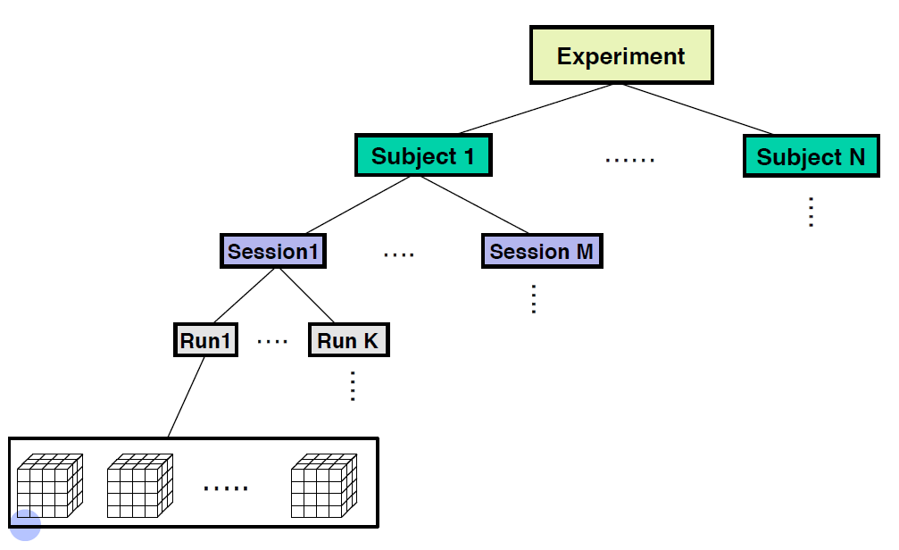

Иерархическая структура
Иерархическая структура

Slide 10
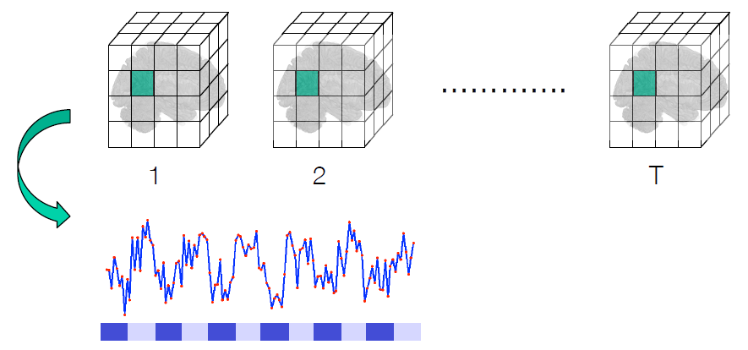
фМРТ Данные
• Каждый воксель имеет соответствующий временной ход.

